Slide 1
3.2.1. IDENTIFICAREA UNEI SUBSTANTE PERICULOASE, A CATEGORIEI DE PERICOL SI ATRIBUIREA CODULUI FAZEI DE PERICOL
AGENTIA NATIONALA PENTRU PROTECTIA MEDIULUI
DIRECTIA DESEURI SI SUBSTANTE CHIMICE PERICULOASE

Slide 2
AGENTIA NATIONALA PENTRU PROTECTIA MEDIULUI DIRECTIA DESEURI SI SUBSTANTE CHIMICE PERICULOASE
In etapa 5 a procesului de clasificare a deseurilor consta in identificarea substantelor din deseul respectiv si stabilirea daca acestea sunt ,,substante periculoase” sau ,,poluanti organici persistenti”.
In continuare vom trata partea privind identificarea substantelor din deseul respectiv si stabilirea daca acestea sunt ,,substante periculoase”.
Decizia 2014/955/UE de modificare a Deciziei 2000/532/CE de stabilire a unei liste de deseuri in temeiul Directivei 2008/98/CE prevede ca o ,,subsatnta periculoasa” inseamna o substanta clasificata ca periculoasa ca urmare a faptului ca indeplineste criteriile prevazute in partile 2-5 din Anexa I la Regulamentul1272/2008/CE privind clasificarea, etichetarea și ambalarea substanțelor și a amestecurilor, de modificare și de abrogare a Directivelor 67/548/CEE și 1999/45/CE, precum și de modificare a Regulamentului1907/2006/CE.

Slide 3
IDENTIFICAREA SUBSTANTELOR DIN DESEUL RESPECTIV SI STABILIREA DACA ACESTEA SUNT ,,SUBSTANTE PERICULOASE”
Articolul 2
Definiții
În sensul prezentului regulament, se aplică următoarele definiții:
1. „clasă de pericol” înseamnă pericolul de natură fizică, pentru sănătate sau pentru mediu;
2. „categorie de pericol” înseamnă diviziunea criteriilor din cadrul fiecărei clase de pericol, specificându-se gravitatea pericolului;
5. „frază de pericol” înseamnă o frază alocată unei clase și categorii de pericol care descrie natura pericolelor prezentate de o substanță sau de un amestec periculos inclusiv, când este cazul, gradul de periculozitate;
7. „substanță” înseamnă un element chimic și compușii săi, în stare naturală sau obținuți prin orice proces de producție, inclusiv orice aditiv necesar pentru păstrarea stabilității și orice impuritate care derivă din procesul utilizat, cu excepția oricărui solvent care poate fi separat fără a influența stabilitatea substanței sau fără a-i schimba compoziția;
31. „valoare limită” înseamnă un prag pentru orice impuritate, aditiv sau component individual clasificate, dintr-o substanță sau dintr-un amestec, prag peste care acestea vor fi luate în considerare pentru a stabili dacă substanța sau amestecul trebuie să se clasifice;
32. „limită de concentrație” înseamnă un prag pentru orice impuritate, aditiv sau component individual, clasificate, dintr-o substanță sau dintr-un amestec care ar putea determina modul de clasificare al unei substanțe sau al unui amestec;

Slide 4
IDENTIFICAREA SUBSTANTELOR DIN DESEUL RESPECTIV SI STABILIREA DACA ACESTEA SUNT ,,SUBSTANTE PERICULOASE”
Articolul 3
Substanțe și amestecuri periculoase și specificarea claselor de pericol
O substanță sau un amestec care respectă criteriile privind pericolele fizice, pentru sănătate sau pentru mediu, stabilite în părțile 2-5 din anexa I, este considerat periculoasă (periculos) și se clasifică în raport cu clasele de pericol corespunzătoare prevăzute în respectiva anexă.
În cazul în care, în anexa I, clasele de pericol se diferențiază pe baza căii de expunere sau a naturii efectelor, substanța sau amestecul se clasifică în conformitate cu diferențierea în cauză.

Slide 5
IDENTIFICAREA SUBSTANTELOR DIN DESEUL RESPECTIV SI STABILIREA DACA ACESTEA SUNT ,,SUBSTANTE PERICULOASE”
Articolul 11
Valori-limită
(1) În cazul în care o substanță conține o altă substanță, clasificată ea însăși ca periculoasă, fie sub forma unei impurități, a unui aditiv sau a unui component individual, identificate, aceasta se ia în considerare în vederea clasificării, în cazul în care concentrația impurității, a aditivului sau a componentului individual, identificate, este egală sau mai mare decât valoarea sa limită aplicabilă în conformitate cu alineatul (3).
(2) În cazul în care un amestec conține o substanță clasificată ca periculoasă, fie sub formă de component, de impuritate sau aditiv, identificate, aceste informații se iau în considerare în vederea clasificării, în cazul în care concentrația respectivei substanțe este egală sau mai mare decât valoarea sa limită, în conformitate cu alineatul (3).
(3) Valoarea limită menționată la alineatele (1) și (2) se stabilește în conformitate cu secțiunea 1.1.2.2 din anexa I.

Slide 6
IDENTIFICAREA SUBSTANTELOR DIN DESEUL RESPECTIV SI STABILIREA DACA ACESTEA SUNT ,,SUBSTANTE PERICULOASE”
PARTEA 2: PERICOLE FIZICE
2.1. Explozivi
Clasificarea substanțelor, amestecurilor și articolelor în clasa de pericol a explozivilor și atribuirea suplimentară într-o diviziune constituie o procedură foarte complexă, în trei etape. Trebuie să se facă trimitere la Recomandările ONU privind transportul mărfurilor periculoase, Manualul de teste și criterii partea I.
Prima etapă implică stabilirea faptului dacă substanța sau amestecul are efecte explozive (seria de teste 1).
A doua etapă constă în procedura de acceptare (seriile de teste 2-4), iar
a treia etapă constă în încadrarea într-o categorie de pericol (seriile de teste 5- 7). Pentru a stabili dacă un candidat pentru „emulsie, suspensie sau gel de azotat de amoniu, intermediar pentru explozivi minieri (ANE)” este îndeajuns de insensibil pentru a fi inclus ca lichid oxidant (secțiunea 2.13) sau solid oxidant (secțiunea 2.14) se folosește seria de teste 8.

Slide 7
IDENTIFICAREA SUBSTANTELOR DIN DESEUL RESPECTIV SI STABILIREA DACA ACESTEA SUNT ,,SUBSTANTE PERICULOASE”
PARTEA 2: PERICOLE FIZICE
2.2. Gaze inflamabile (inclusiv gaze instabile chimic), 2.3. Aerosoli, 2.4. Gaze oxidante, 2.5. Gaze sub presiune, 2.6. Lichide inflamabile, 2.7. Solide inflamabile, 2.8. Substanțe și amestecuri autoreactive, 2.9. Lichide piroforice, 2.10. Solide piroforice, 2.11. Substanțe sau amestecuri care se autoîncălzesc, 2.12. Substanțe și amestecuri care, în contact cu apa, emit gaze, inflamabile, 2.13. Lichide oxidante, 2.14. SOLIDE OXIDANTE, 2.15. Peroxizi organici, 2.16. Corosive pentru metale,

Slide 8
IDENTIFICAREA SUBSTANTELOR DIN DESEUL RESPECTIV SI STABILIREA DACA ACESTEA SUNT ,,SUBSTANTE PERICULOASE”
PARTEA 3: PERICOLE PENTRU SĂNĂTATE
3.1. Toxicitate acută
3.2. Corodarea/iritarea pielii
3.3. Lezarea gravă a ochilor/iritarea ochilor
3.4. Sensibilizarea căilor respiratorii sau a pielii
3.5. Mutagenicitatea celulelor embrionare
3.6. Cancerigenitate
3.7. Toxicitate pentru reproducere
3.8. Toxicitate asupra unui organ țintă specific – o singură expunere
3.9. Toxicitate asupra unui organ țintă specific – expunere repetată
3.10. Pericol prin aspirare

Slide 9
IDENTIFICAREA SUBSTANTELOR DIN DESEUL RESPECTIV SI STABILIREA DACA ACESTEA SUNT ,,SUBSTANTE PERICULOASE”
4. PARTEA 4: PERICOLE PENTRU MEDIU
4.1. Periculos pentru mediul acvatic
5. PARTEA 5: PERICOLE SUPLIMENTARE
5.1. Periculos pentru stratul de ozon
ANEXA III
LISTA FRAZELOR DE PERICOL, INFORMAȚII SUPLIMENTARE PRIVIND PERICOLUL ȘI ELEMENTE SUPLIMENTARE PRIVIND ETICHETAREA, pag 211
1. Partea 1: fraze de pericol
Frazele de pericol trebuie să fie aplicate în conformitate cu părțile 2, 3, 4 și 5 din anexa I.

Slide 10
IDENTIFICAREA SUBSTANTELOR DIN DESEUL RESPECTIV SI STABILIREA DACA ACESTEA SUNT ,,SUBSTANTE PERICULOASE”
ANEXA III - LISTA FRAZELOR DE PERICOL, INFORMAȚII SUPLIMENTARE PRIVIND PERICOLUL ȘI ELEMENTE SUPLIMENTARE PRIVIND ETICHETAREA, pag 211
Frazele de pericol utilizate pentru pericolele fizice-Tabelul 1.1
Frazele de pericol utilizate pentru pericolele pentru sănătate-Tabelul 1.2
Frazele de pericol utilizate pentru pericolele pentru mediu- Tabelul 1.3- pag.283
2. Partea 2: informații suplimentare privind pericolele
Tabelul 2.1 - Proprietăți fizice
Tabelul 2.2 - Proprietăți care afectează sănătatea
3. Partea 3: elemente suplimentare privind etichetarea/informații privind anumite amestecuri
ANEXA IV- LISTA FRAZELOR DE PRECAUȚIE
1. Partea 1: Criterii de selectare a frazelor de precauție
Tabelul 6.1 - Fraze de precauție generale
Tabelul 6.2 - Fraze de precauție – Prevenire

Slide 11
IDENTIFICAREA SUBSTANTELOR DIN DESEUL RESPECTIV SI STABILIREA DACA ACESTEA SUNT ,,SUBSTANTE PERICULOASE”
2. Partea 2: fraze de precauție
Frazele de precauție sunt cele care figurează în prezenta parte a anexei IV și sunt selectate în conformitate cu partea 1.
Tabelul 1.1 - Fraze de precauție generale
Tabelul 1.2 - Fraze de precauție – Prevenire
Tabelul 1.3 - Fraze de precauție – Intervenție
Tabelul 1.4 - Fraze de precauție – Depozitare
Tabelul 1.5 - Fraze de precauție – Eliminare
ANEXA V - PICTOGRAME DE PERICOL
ANEXA VI - Clasificarea și etichetarea armonizate ale anumitor substanțe periculoase
Partea 1 din prezenta anexă prezintă o introducere la lista de clasificare și etichetare armonizate, inclusiv informații listate pentru fiecare intrare și referitoare la clasificările și frazele de pericol aferente din tabelul 3.1, sub rezerva anumitor considerente privind transpunerea clasificărilor care figurează în lista din anexa I la Directiva nr. 67/548/CEE.
Partea 2 din prezenta anexă prevede principiile generale de pregătire a dosarelor care au ca obiect propunerea și justificarea clasificării și etichetării armonizate ale substanțelor la nivel comunitar.
Partea 3 din prezenta anexă cuprinde lista substanțelor periculoase pentru care clasificarea și etichetarea armonizate au fost stabilite la nivel comunitar. În tabelul 3.1 clasificarea și etichetarea se bazează pe criteriile din anexa I la prezentul regulament. În tabelul 3.2 clasificarea și etichetarea se bazează pe criteriile din anexa VI la Directiva 67/548/CEE.

Slide 12
IDENTIFICAREA SUBSTANTELOR DIN DESEUL RESPECTIV SI STABILIREA DACA ACESTEA SUNT ,,SUBSTANTE PERICULOASE”
1.1.2.1.2. C o d u r i l e f r a z e l o r d e p e r i c o l
Frazele de pericol atribuite în conformitate cu articolul 13 litera (b) sunt indicate în conformitate cu anexa III. În plus, pentru o diferențiere suplimentară, la anumite fraze de pericol se adaugă litere la cele trei cifre ale codului frazei de pericol. Se utilizează următoarele coduri suplimentare:
H350i Poate provoca cancer prin inhalare.
H360F Poate dăuna fertilității.
H360D Poate dăuna fătului.
H361f Susceptibil de a dăuna fertilității.
H361d Susceptibil de a dăuna fătului.
H360FD Poate dăuna fertilității. Poate dăuna fătului.
H361fd Susceptibil de a dăuna fertilității. Susceptibil de a dăuna fătului.
H360Fd Poate dăuna fertilității. Susceptibil de a dăuna fătului.
H360Df Poate dăuna fătului. Susceptibil de a dăuna fertilității.

Slide 13
IDENTIFICAREA SUBSTANTELOR DIN DESEUL RESPECTIV SI STABILIREA DACA ACESTEA SUNT ,,SUBSTANTE PERICULOASE”
Coduri de clasificare
Clasificarea pe fiecare categorie de pericol (astfel cum sunt definite la articolul 2 alineatul (2) din Directiva 67/548/CEE) se specifică în mod normal sub forma unei abrevieri reprezentând categoria de pericol împreună cu fraza(ele) de risc corespunzătoare. Cu toate acestea, în anumite cazuri (de ex. substanțele clasificate ca inflamabile, sensibilizatoare sau unele dintre substanțele clasificate ca fiind periculoase pentru mediu) nu se utilizează decât fraza de risc.
Abrevierile pentru fiecare dintre aceste categorii sunt prezentate mai jos:
— exploziv: E
— oxidant: O
— extrem de inflamabil: F+
— foarte inflamabil: F
— inflamabil: R10
— foarte toxic: T+
— toxic: T
— nociv: Xn
— corosiv: C
— iritant: Xi
— sensibilizant: R42 și/sau R43
— cancerigen: Canc. Cat. (1, 2 sau 3)
— mutagen: Muta. Cat. (1, 2 sau 3)
— toxic pentru reproducere: Tox. repr. Cat. (1, 2 sau 3)
— periculos pentru mediu: N sau R52 și/sau R53;

Slide 14
IDENTIFICAREA SUBSTANTELOR DIN DESEUL RESPECTIV SI STABILIREA DACA ACESTEA SUNT ,,SUBSTANTE PERICULOASE”
Clasificările și frazele de pericol din tabelul 3.1 rezultate ca urmare a transpunerii clasificărilor menționate în anexa I la Directiva nr. 67/548/CEE
3. PARTEA 3: TABELE DE CLASIFICARE ȘI ETICHETARE ARMONIZATE – PAG.473
Tabelul 3.1: Lista clasificărilor și etichetărilor armonizate ale substanțelor periculoase
Tabelul 3.2: Lista clasificărilor și etichetărilor armonizate ale substanțelor periculoase din anexa I la Directiva 67/548/CEE.
ANEXA VII
Tabel de corespondență între clasificarea în temeiul Directivei 67/548/CEE și clasificarea în temeiul prezentului regulament
1. Tabel de corespondență - Codurile utilizate sunt introduse în tabelul 1.1 și în secțiunea 1.1.2.2 din anexa VI.
Tabelul 1.2 - Corespondența între frazele de pericol alocate în temeiul Directivei 67/548/CEE și cerințele suplimentare de etichetare în conformitate cu prezentul regulament

Slide 15
IDENTIFICAREA SUBSTANTELOR DIN DESEUL RESPECTIV SI STABILIREA DACA ACESTEA SUNT ,,SUBSTANTE PERICULOASE”
Pasul 1: Verificați dacă deșeul este un produs și cu o fișă tehnică de securitate
Producătorul sau furnizorul fișei de securitate (Safety Ddata Sheet) pentru un anumit produs va include informații cu privire la compoziția și clasificarea unei substanțe sau a unui amestec. Clasificarea chimică a substanței (substanțelor) prezenta ar trebui să fie enumerate în Secțiunea 3 a Fișei de Securitate- "Compoziție, informatii despre ingredienti.
În cazul în care deșeul a fost un produs fabricat (de exemplu, un recipient de vopsea), verificați dacă:
daca compoziția produsului este neschimbata;
daca produsul a fost clasificat în conformitate cu criteriile de clasificare din CLP;
daca este o fișa de securitate (Safety Ddata Sheet) pentru acel produs.
Dacă aveți aceste informații, vă puteți baza în mod normal pe clasificarea chimică a ingedientului sau a componetelor substantei prevazute in fisa de securitate pentru clasificarea deseului cand a sunt utilizate pentru transportul, reambalarea, sau depozitarea deșeurilor.
În cazul în care produsul este un amestec de două sau mai multe substanțe (de exemplu, un recipient de vopsea), trebuie să utilizați clasificările individuale ale substanțelor componente, mai degrabă decât clasificarea generala chimică a produsului.
Dacă luați in considerare orice acțiune care ar putea modifica compoziția sau forma fizică a produsului, de exemplu, tratarea deșeurilor, atunci nu ar trebui să va bazati pe aceste informații.
Veți avea nevoie de verificări suplimentare, astfel incat informațiile furnizate sa fie:
contina data producerii (ca un produs, care poate fi eliminat dupa un anumit timp de la data furnizarii)
completă, adecvată, sau exacta.

Slide 16
IDENTIFICAREA SUBSTANTELOR DIN DESEUL RESPECTIV SI STABILIREA DACA ACESTEA SUNT ,,SUBSTANTE PERICULOASE”
Pasul 2: Substanțele listate în Tabelul 3.1 din CLP: verificați dacă există o clasificare "armonizată"
Pentru unele substanțe au fost alocate clasificările convenite la nivel european. Acestea se numesc "clasificări armonizate" și sunt enumerate în Tabelul 3.1 din Partea 3 a Anexei VI a Regulamentului CLP. Clasele de pericol și categoriile de prezentate în Tabelul 3.1 prevaleaza din punct de vedere juridic (articolul 4 alineatul (3) din CLP) față de toate celelalte surse de informații cu privire la clasele și categoriile de pericol și acestea trebuie să fie utilizate pentru clasificare.
O clasificare armonizată în Tabelul 3.1 poat fi incompleta, deoarece acoperă doar clasele de pericol și categoriile listate. Așa că trebuie întotdeauna să fie luat în considerare, de asemenea, Pasul 4 pentru acele clase de pericol și categorii de care nu sunt acoperite de Tabelul 3.1.
Tabelul 3.1 din anexa VI a Regulamentului CLP este actualizat periodic, ca urmare a adaptarii la progresul tehnic, astfel încât trebuie să vă asigurați-vă că utilizați ultima clasificare legala in vigoare a substantei.
Tabelul 3.1 conține două tipuri de intrări armonizate, pentru:
substanțe specifice (pentru utilizare în aceast pas), și
grup de intrari (pentru utilizare în Pasul 3)
Clasificările armonizate pot fi, de asemenea, găsite în Inventarul clasificarii și etichetarii menținut de Agenția Europeană pentru Chimicale (ECHA), dar Tabelul 3.1 din anexa VI a Regulamentului CLP rămâne sursa legala pentru aceste informații.

Slide 17
IDENTIFICAREA SUBSTANTELOR DIN DESEUL RESPECTIV SI STABILIREA DACA ACESTEA SUNT ,,SUBSTANTE PERICULOASE”
Pasul 2: Substanțele listate în Tabelul 3.1 din CLP: verificați dacă există o clasificare "armonizată"
Inventarul: cum să-l utilizați pentru clasificarea deșeurilor
Pentru exemplificare vom folosi cromatul de plumb.
Cautarea clasificarii intrarii din inventar se va face la urmatorul link:
http://echa.europa.eu/web/guest/information-on-chemicals/cl-inventory-database
Pentru a căuta o substanță:
introduceți numele substanței în câmpul "Numele substanță" (sau folosi alți identificatori)
bifați "Căutare numai pentru substanțele armonizate"
cititi și bifati ca sunt de acord cu ’’legal disclaimer".
La introducerea numelui substanței în considerare utilizarea unui nume parțial (de exemplu, folosind “plumb" pentru a căuta cromat de plumb), să fie conștienți de diferențele de ortografie internaționale (sulfuroase vs. sulfurat), și că unele substanțe pot avea cateva nume.

Slide 18
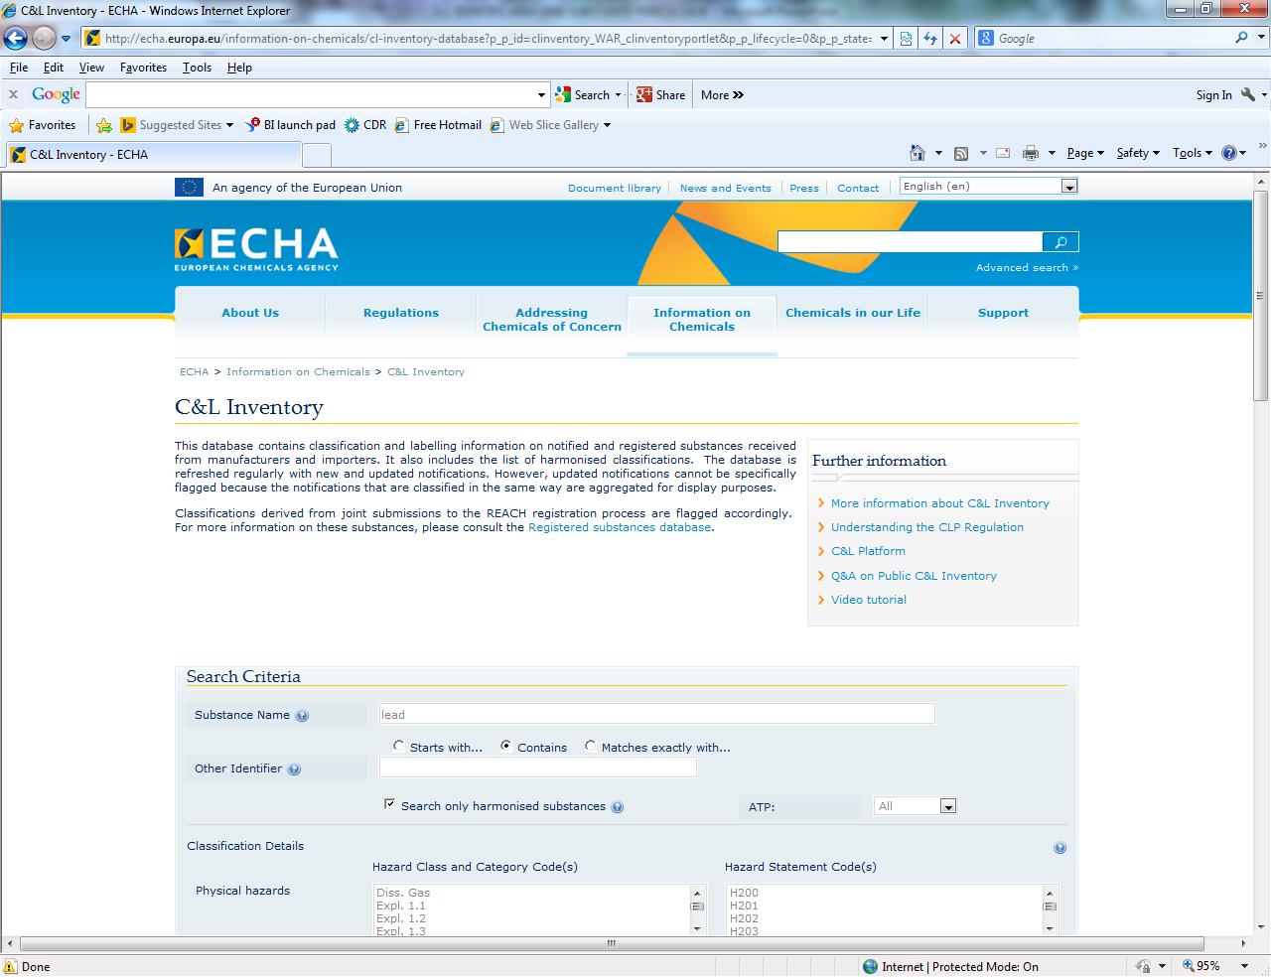
IDENTIFICAREA SUBSTANTELOR DIN DESEUL RESPECTIV SI STABILIREA DACA ACESTEA SUNT ,,SUBSTANTE PERICULOASE”
Pasul 2: Substanțele listate în Tabelul 3.1 din CLP: verificați dacă există o clasificare "armonizată"

Slide 19
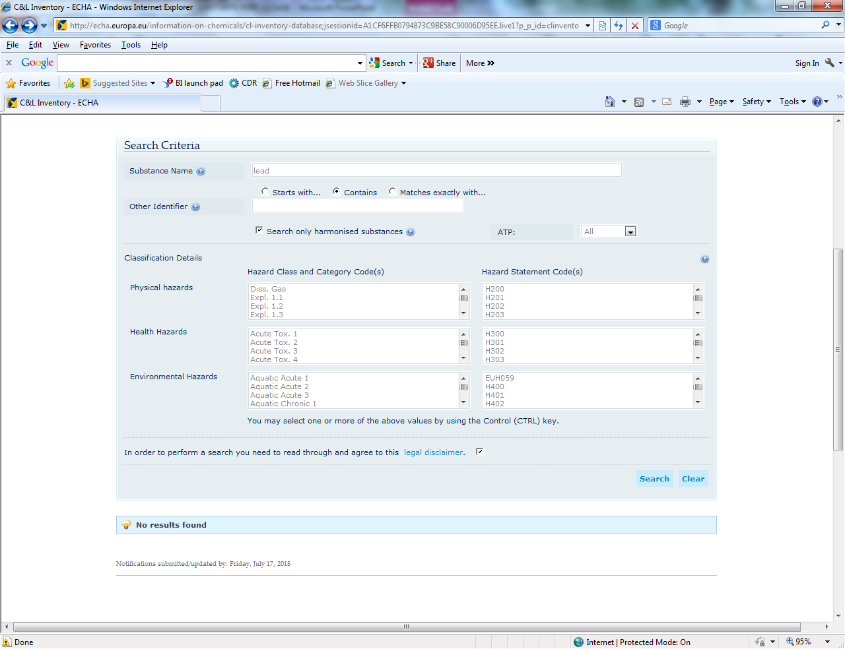
IDENTIFICAREA SUBSTANTELOR DIN DESEUL RESPECTIV SI STABILIREA DACA ACESTEA SUNT ,,SUBSTANTE PERICULOASE”
Pasul 2: Substanțele listate în Tabelul 3.1 din CLP: verificați dacă există o clasificare "armonizată"

Slide 20
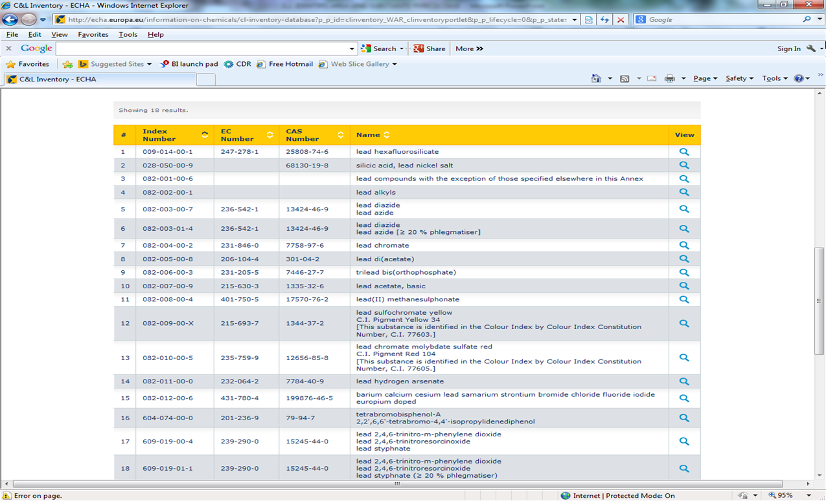
IDENTIFICAREA SUBSTANTELOR DIN DESEUL RESPECTIV SI STABILIREA DACA ACESTEA SUNT ,,SUBSTANTE PERICULOASE”
Pasul 2: Substanțele listate în Tabelul 3.1 din CLP: verificați dacă există o clasificare "armonizată"

Slide 21
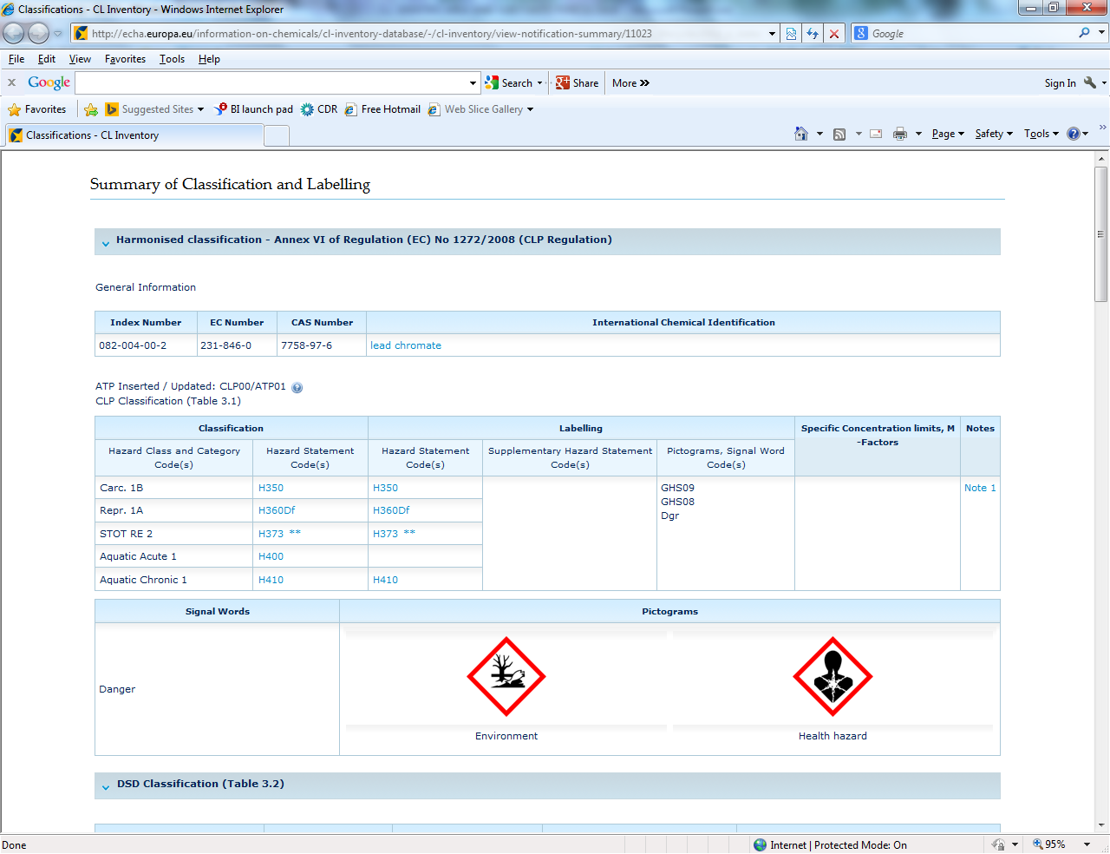
IDENTIFICAREA SUBSTANTELOR DIN DESEUL RESPECTIV SI STABILIREA DACA ACESTEA SUNT ,,SUBSTANTE PERICULOASE”
Pasul 2: Substanțele listate în Tabelul 3.1 din CLP: verificați dacă există o clasificare "armonizată"

Slide 22
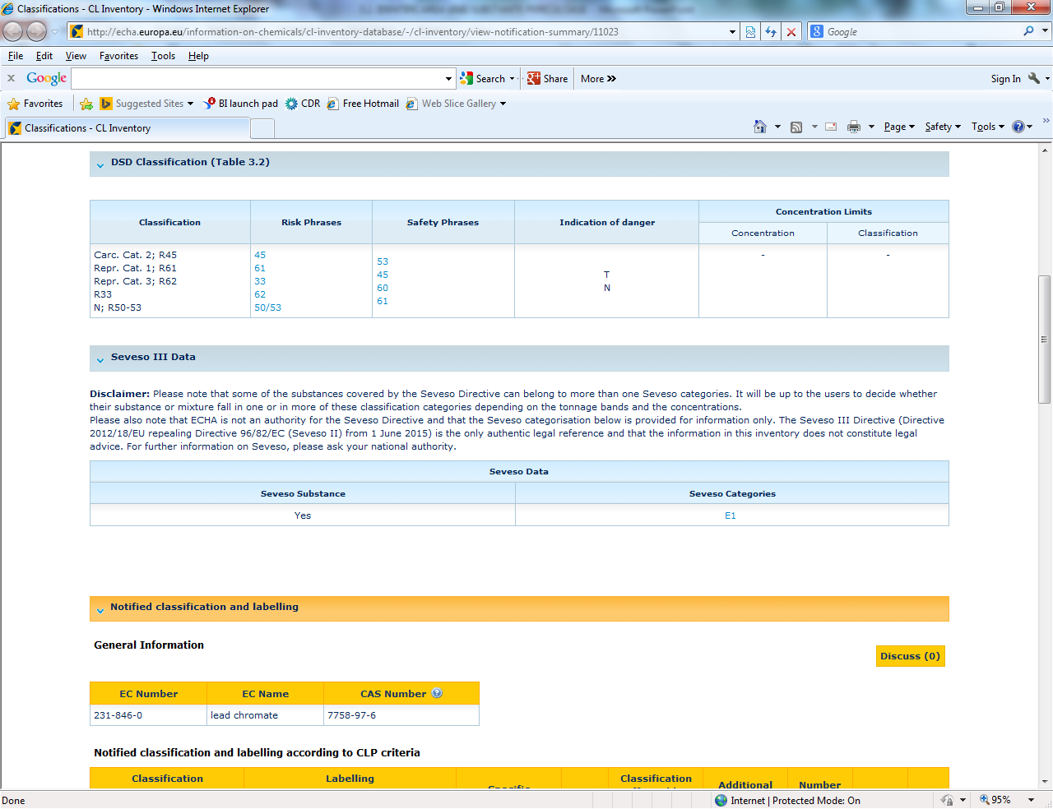
IDENTIFICAREA SUBSTANTELOR DIN DESEUL RESPECTIV SI STABILIREA DACA ACESTEA SUNT ,,SUBSTANTE PERICULOASE”
Pasul 2: Substanțele listate în Tabelul 3.1 din CLP: verificați dacă există o clasificare "armonizată"

Slide 23
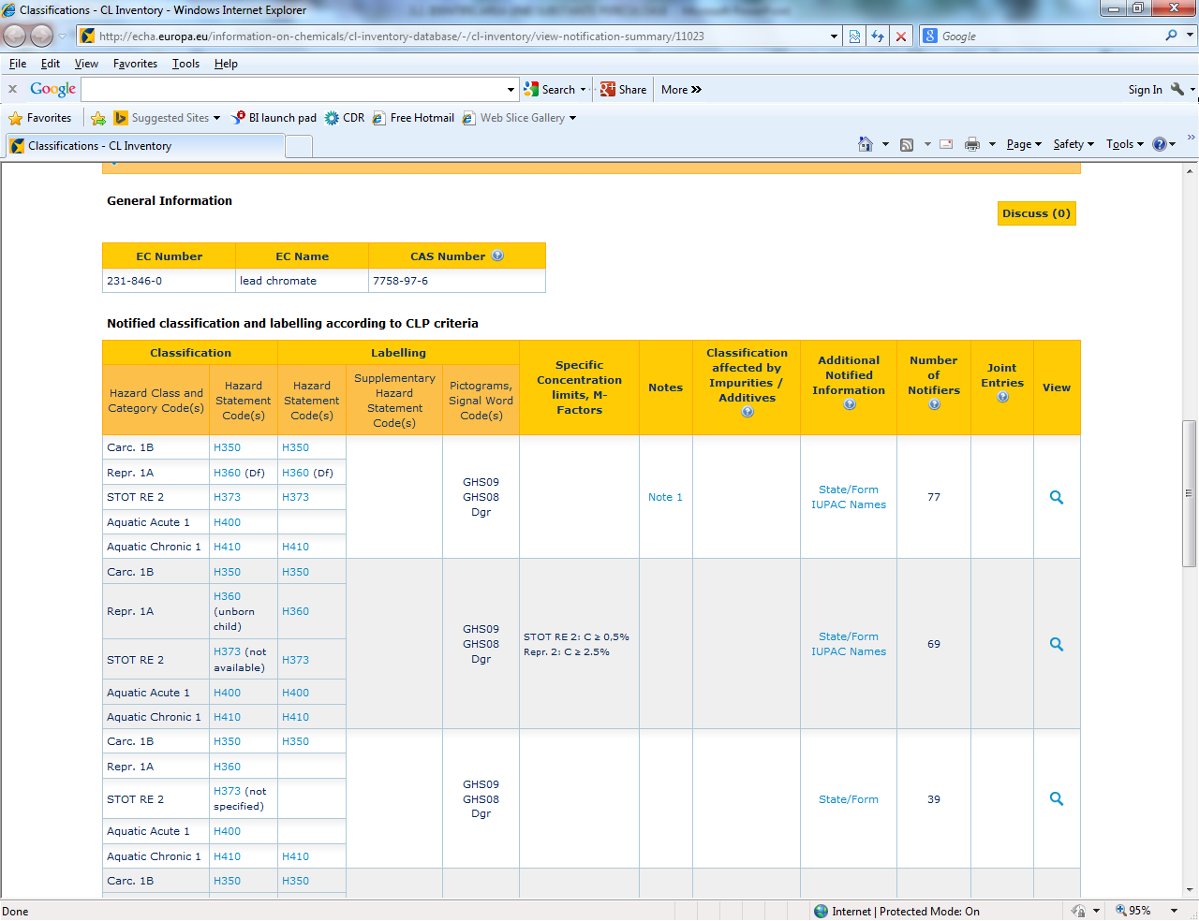
IDENTIFICAREA SUBSTANTELOR DIN DESEUL RESPECTIV SI STABILIREA DACA ACESTEA SUNT ,,SUBSTANTE PERICULOASE”
Pasul 2: Substanțele listate în Tabelul 3.1 din CLP: verificați dacă există o clasificare "armonizată"

Slide 24
IDENTIFICAREA SUBSTANTELOR DIN DESEUL RESPECTIV SI STABILIREA DACA ACESTEA SUNT ,,SUBSTANTE PERICULOASE”
Pasul 3: verificati dacă există o intrare de grup armonizat în Tabelul 3.1 din Regulamentul CLP
Dacă nu există o "intrare armonizata" pentru o substanța specifică în CLP, atunci trebuie să repetați pasul anterior și sa verificați dacă substanța este acoperita de o intrare a unui grup armonizat.
Un număr al intrarilor de grup sunt incluse în Tabelul 3.1 din Regulamentul CLP. Clasificarea se aplică tuturor substanțelor care fac obiectul descrierii intrarii de grup, cu excepția acelor substanțe care au o intrare specifica armonizată (a se vedea pasul 2).
În unele cazuri, substanțele individuale pot fi acoperite de mai mult de o intrare de grup (de exemplu, în cazul în care există intrari de grup atât pentru cationul, cat și pentru anionul unei substanțe). În cazul în care se întâmplă acest lucru clasificarea substanței include toate clasele de pericol, categorile și codurile declarate acestei intrări de grup. În cazul în care intrările de grup dau clasificări diferite pentru același pericol, utilizați pe cele mai severe.
Exemple de intrari de grup sunt: arsenic, plumb, cadmiu, crom, mercur, staniu organo-staniu, antimoniu, beriliu, bariu și a compușilor de cianură.

Slide 25
IDENTIFICAREA SUBSTANTELOR DIN DESEUL RESPECTIV SI STABILIREA DACA ACESTEA SUNT ,,SUBSTANTE PERICULOASE”
Pasul 3: verificati dacă există o intrare de grup armonizat în Tabelul 3.1 din Regulamentul CLP
Trebuie să ia în considerare clasele de pericol, categoriile de pericol și codurile Frazei de pericol (inclusiv coduri suplimentare pentru fraza de pericol), enumerate în "intrarea armonizat" pentru a clasifica și evalua deșeurilor.
Odată ce ati parcurs acesti pasi, veti trece la pasul 4.

Slide 26
IDENTIFICAREA SUBSTANTELOR DIN DESEUL RESPECTIV SI STABILIREA DACA ACESTEA SUNT ,,SUBSTANTE PERICULOASE”
Pasul 4: Utilizarea altor surse de informații
Acest pas clasifică o substanță folosind procedurile și criteriile stabilite în Regulamentul CLP. In acest caz aveti nevoie de o persoana competenta sa utilizeze acest regulament. Daca nu sunteti sigur cum trebuie sa procedat trebuie sa va adresati ANPM.
Clasificarea este esențială pentru gestionarea în condiții de siguranță chimică. Este vital ca aceasta clasificare sa se bazeaze pe date/informații exacte, robuste și adecvate.
În cazul în care substanța nu are o intrare armonizată trebuie să fie luate în considerare toate clasele si categoriile de pericol.
În cazul în care substanța are o clasificare armonizată în Tabelul 3.1 din Anexa VI la Regulamentul CLP trebuie doar să fie identificate și să ia în considerare acele clase și categorii de pericol care:sunt:
care nu sunt listate în clasificarea armonizată;
marcarea cu '*' indică faptul că aceasta este o clasificare minima, și sunteti obligati să cautati date suplimentare pentru a determina daca o clasificare mai severă pentru această categorie este justificată
marcarea cu "****" care indică faptul că clasificarea corectă pentru pericolele fizice nu a putut fi stabilită, și că testarea este necesara. Deșeurile cu conținut de astfel de substanțe va fi necesara să fie testate pentru proprietățile periculoase fizice (HP1, HP2 și HP3), ca parte a evaluării proprietatii periculoase din capitolul 2.

Slide 27
IDENTIFICAREA SUBSTANTELOR DIN DESEUL RESPECTIV SI STABILIREA DACA ACESTEA SUNT ,,SUBSTANTE PERICULOASE”
Pasul 4: Utilizarea altor surse de informații
Utilizarea in contiuare ca exemplu a sulfatului de plumb armonizat intrarea de grup din Pasul 3, in continuare se va avea in vedere:
pericolele fizice (de exemplu,, clase și categoriile de pericol inflamabile și oxidante explozive)
pericolel pentru sănătate umană – (de exemplu, efecte cancerigene, mutagene ale celulelor embrionare, iritația, corosivitatea, sensibilizarea)
pericole pentru mediul înconjurător - pentru ozon
toxicitate acută și STOT RE 2 (marcate ca '*')
Următorul pas este de a aduna toate informațiile relevante pentru clasificarea substanței, în special:
datele generate de la orice metode de testare adecvate pentru CLP
datele epidemiologice și experiența privind efectele asupra oamenilor, cum ar fi date din bazele de date privind protectia muncii și date din bazele de date provenite din baze privind accidentele
orice alte informații obținute în conformitate cu REACH
orice informații științifice noi
orice alte informații obținute în cadrul programelor chimice recunoscute la nivel internațional.
Informațiile se aplică la forma fizică a substanței prezente în deșeuri.
Pentru mai multe informatii va recomandam sa descărcați Ghidul ECHA privind aplicarea criteriilor CLP pentru a clasifica o substanță, care se gaseste la link-ul:
http://echa.europa.eu/documents/10162/13562/clp_en.pdf (PDF, 9.1MB)
După ce ați finalizat clasificarea fiecărei substanțe, veti reveni la Capitolul 2, Pasul 5.

Slide 28
IDENTIFICAREA SUBSTANTELOR DIN DESEUL RESPECTIV SI STABILIREA DACA ACESTEA SUNT ,,SUBSTANTE PERICULOASE”
Pasul 4: Utilizarea altor surse de informații- Informații obținute în conformitate cu REACH
ECHA prin campanii de informare face disponibil publicului informatii necesare in procesul de înregistrare a substanțelor, inclusiv a clasificarii acestora în cadrul CLP.
Informații privind inregistrarea substantelor se gasesc : http://echa.europa.eu/information-on-chemicals/registered-substances
Informația este furnizata de către companii și:
nu este verificată de ECHA
cantitatea de informații prezenta poate varia, astfel ca cerințele se referă la volumul producției
nu toate datele pot fi disponibile pentru toate substanțele
Tu ar trebui să utilizati aceste informații coroborat cu alte informații relevante și disponibile.
Aceste informații REACH sunt publicate ca parte a OCDE (Organizația pentru cooperare și dezvoltare economică) pe e-chemportal cu alte baze de date chimice internaționale si pot fi gasite la: http://www.echemportal.org
Carcinogenicity and the International Agency for Research on Cancer (IARC)
Atunci când se analizează riscul cancerigen al unei substanțe, este important să ia în considerare informațiile furnizate de către Agenția Internațională pentru Cercetarea Cancerului (IARC).
Deși există o legătură puternică între criteriile de clasificare folosite de CLP și care au folosit de IARC, ele sunt două sisteme de clasificare diferite.
IARC publishes and maintains a list that includes substances classified as carcinogens on their website, supported by detailed monographs.
Download the list of IARC carcinogens:
IARC publică și menține o listă care include substanțele clasificate ca fiind cancerigene de pe site-ul lor, susținută cu informatii detaliate.
Lista de substanțe cancerigene IARC se poate descarca de pe: http://monographs.iarc.fr/ENG/Classification/ClassificationsAlphaOrder.pdf

Slide 29
IDENTIFICAREA SUBSTANTELOR DIN DESEUL RESPECTIV SI STABILIREA DACA ACESTEA SUNT ,,SUBSTANTE PERICULOASE”
Pasul 4: Utilizarea altor surse de informații- Informații obținute în conformitate cu REACH
Pesticide, biocide și erbicide ("substanțe active")
O gamă largă de compuși metalici și compuși organici sunt utilizati ca substanțe active în produsele de protecție a plantelor. Ca substanțe active acestea fac subiectul unui control suplimentar pentru aprobare și autorizare.
Autoritatea Europeană pentru Siguranța Alimentară (EFSA) a condus o revizuire oficiala a acestor compuși de statele membre. Ca urmare, EFSA publică o cantitate semnificativă de informații care pot fi utilizate pentru clasificare chimica.
The Pesticide Properties Database collates this, as well as information from other sources:
Baze de date privind proprietatile pesticidelor din alte surse pot fi gasite pe adresa: http://sitem.herts.ac.uk/aeru/ppdb/en/index.htm
Inventarul clasificarii si etichetarii (auto-clasificările)
Inventarul clasificarii si etichetarii conține, de asemenea, auto-clasificările substanței transmise la ECHA de către întreprinderi. Aceasta include informații privind substanțele înregistrate conform REACH. Acestea sunt clasificate de furnizori prin aplicarea criteriilor de clasificare CLP. Auto clasificarile pot fi listate pentru substante care au clasificarea armonizata, deși acestea acoperă acele clase de pericol și categorii de pericol care nu sunt incluse în intrarea armonizata.

Slide 30
IDENTIFICAREA SUBSTANTELOR DIN DESEUL RESPECTIV SI STABILIREA DACA ACESTEA SUNT ,,SUBSTANTE PERICULOASE”
Pasul 4: Utilizarea altor surse de informații- Informații obținute în conformitate cu REACH
Nu pote fi mai multe clasificări pentru aceeași substanță, datorita:
compoziția diferita, forma sau la starea fizică a substanței introduse pe piață
un fabricant sau un producător, care a identificat informații insuficiente pentru a evalua această clasă sau categorie de pericol (care vor raporta ca "date lipsa", "neconcludente", sau "concludente, dar nu sunt suficiente pentru o clasificare")
producătorul, importatorul sau utilizatorul din aval are acces la, sau a generat, de date diferite sau suplimentare
Aceste informații nu elimina obligația de a lua în considerare informațiile disponibile și relevante din Pasul 4 pentru a obține clasificarea substanței. Dar știind ce clase și categorii de pericol, pe care un alt operator economic le-a identificat deja, aceasta poate fi folosit in acest proces de informare.

Slide 31
VA MULTUMESC PENTRU ATENTIE !
AGENTIA NATIONALA PENTRU PROTECTIA MEDIULUI DIRECTIA DESEURI SI SUBSTANTE CHIMICE PERICULOASE Claudia Pârvu
Tel. 021 207 11 08
claudia.babescu@anpm.ro
25- 28 OCTOMBRIE 2016

